Slide 1
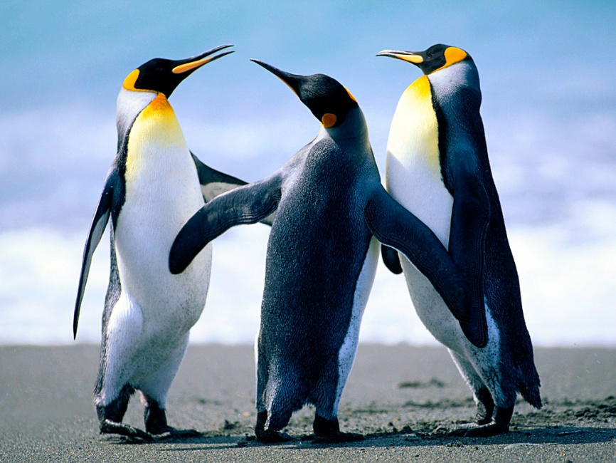
Das sind wir!
Unsere Schule: Name der Schule
Unser Team:
Name 1 Name 7
Name 2 Name 8
Name 3 Name 9
Name 4 Name 10
Name 5 Name 11
Name 6 Name 12
Unser(e) BetreuerIn: Name der betreuenden LehrerInnen
Teamfoto

Slide 2
Unser Projekt:
Zu dem Thema „Energie gewinnen, optimieren, wandeln“ hat sich unser Team mit der Aufgabenstellung
I. Energiegewinnung bzw.
II. Energieeffizienz bzw.
III. Energiewandlungskette
beschäftigt.

Slide 3
So setzen wir unsere Projektidee um:
Wir haben folgende Projektidee
Bitte nennt konkret eure Idee, damit auch die nicht anwesenden Teams einen Eindruck von eurem Projekt bekommen. Zur Unterstützung oder Beschreibung könnt ihr gerne Fotos oder Grafiken nutzen.
Das ist unser Plan
Konkreter Zeitplan oder
anvisierte Zwischenziele oder
geplante Arbeitsschritte
Skizzen/Idee

Slide 4
Das brauchen wir dafür:
Sicher ist es schwierig, in so einer frühen Projektphase schon einen konkreten Bedarf anzumelden. Denkt aber schon jetzt daran, dass wir als Partnerunternehmen gerne für euch da sind – zum Beispiel mit:
Inhaltlicher / fachlicher Unterstützung
Bauteilen
Finanzieller Unterstützung
…
Ihr wisst schon jetzt, in welcher Form wir euch unterstützen können? Um so besser! Behaltet dabei aber bitte auch die Kosten im Auge und sprecht notwendige Anschaffungen mit eurem zuständigen Partnerunternehmen ab. Schließlich geht es um die Freude am (Er-)finden von Lösungen: Do it yourself statt Buy it yourself!
Viel Erfolg!

